Slide 1
第一章 0-3岁儿童保育的基本观念

Slide 2
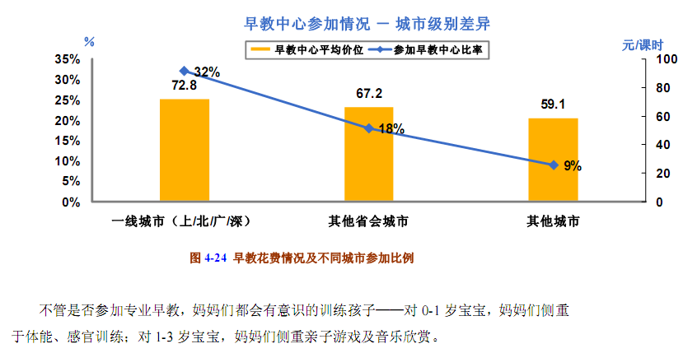
0-3岁早教的发展

Slide 3
第一节 健康观和0-3岁儿童保育
一、“心理-生理-社会”健康观和0-3岁儿童保育
（一）健康观的演变
1、驱魔治病
2、自然治愈
3、细菌学时代
4、WHO关于健康的概念
5、“生理-心理-社会”一体化的健康观
（二）“生理-心理-社会”一体化健康观在0-3岁儿童保育中的作用

Slide 4
二、预防健康观和0-3岁儿童保育
（一）预防健康观和三级预防系统
一级预防包括两个方面的任务，即增进健康和特殊防护。
二级防护包括早期诊断和及时治疗。
三级预防包括预防病残和康复工作。
（二）预防健康观在0-3岁儿童保育中的作用

Slide 5
第二节 发展观和0-3岁儿童保育
一、0-3岁儿童发展的相关理论
（一）儿童发展的动因问题：遗传与环境
（二）儿童发展变化的连续性和阶段性
（三）儿童发展的敏感期
（四）儿童发展的普遍性和特殊性

Slide 6


敏感期？
关键期？

Slide 7
二、发展观在0-3岁儿童保育中的运用
（一）发展的自然性和发展的干预性
1、基于发展的自然性视角的0-3岁儿童保育
2、基于发展的干预性视角的0-3岁儿童保育
（二）差异和潜能
1、0-3岁儿童不同阶段的保育目标
2、尊重差异、个性引导、激发潜能

Slide 8
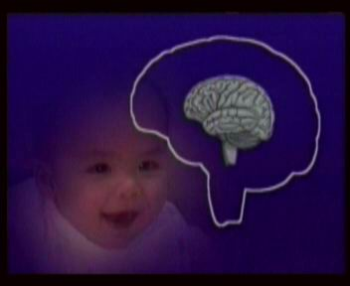
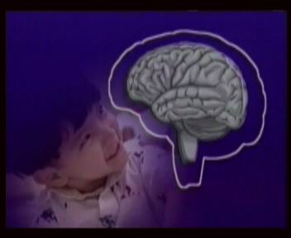
大脑的生理发展
出生6个月相当于
成人脑体积的50%
3岁时相当于
成人脑体积的80%

Slide 9
学习能力

Slide 10


Slide 11
第三节 文化观和0-3岁儿童保育
一、文化和0-3岁的儿童保育
（一）生存观和保育的文化策略
（二）0-3岁儿童和保育者的依恋关系

Slide 12
二、文化观在0-3岁儿童保育中的运用
（一）文化因素影响着家庭保育的观念和行为
（二）家庭在保育机构群中的地位变化
（三）家庭保育和机构保育的作用互补

Slide 13
南京市育儿园设置基本标准（试行）
育儿园是指为0-3岁婴幼儿提供全日/半日制保育服务的机构，符合条件的可开展计时制婴幼儿保育服务。
一、基本设施
1．机构应设置在安全、无污染、相对独立的区域内，楼层在3层以下（不得设置在地下建筑内）。
2．机构所在建筑须达到国家有关建设标准，室内装修应符合国家有关规定的要求。
3．有婴幼儿活动室、午睡室、盥洗室、多功能室以及卫生保健室，提供餐饮的需有符合要求的厨房。
4．婴幼儿活动室应采光良好，空气流通，地面应经过软化处理，平整、防滑、无尖锐突出物，墙面要有安全防护，人均室内活动面积原则上不低于3m2/人。

Slide 14
5．婴幼儿盥洗室应设有流水洗手设备、蹲式水冲式婴幼儿厕所（蹲坑要有安全扶手）和防滑设备。
6．有适宜的户外活动场地和游戏场地，有适合0-3岁婴幼儿活动的中小型户外玩具。
7．有与0-3岁婴幼儿身心发展特点相适应的桌、椅、小床、活动的毛巾架、茶杯箱等，敞开式玩具柜，数量充足、种类多样的玩具和图书，有必要的教具和教学设备。
8. 有防暑保暖设备、卫生消毒设备、必要的安全防护设施设备、符合规范的报警监控设备等。

Slide 15
二、人员配备
9．工作人员应当具有完全民事行为能力，身体健康，热爱婴幼儿，有良好的职业道德，能够胜任本职工作。
10．配备专职园长，园长应具有幼儿教育专业（包括教育管理专业）大专以上学历或中级以上技术职称，取得《教师资格证》和《育婴师证》，有一定的组织管理能力和协调能力。
11．指导人员应具有教育学专业大专及以上学历，取得《教师资格证》或《育婴师证》，保育员应经过保育职业培训。
12．配备符合要求的专（兼）职卫生保健人员、保安人员，提供餐饮的需有符合要求的炊事人员。

Slide 16
13．保育人员与婴幼儿人数之比为：
0—6个月： 1：2 7—12个月：1：4
13—18个月： 1：5 19—24个月：1：6
25—36个月： 1：7
三、机构管理
14．举办者应遵守国家《劳动法》，保证工作人员的工资福利待遇。
15．开展服务时应与婴幼儿监护人签订《服务协议》，明确双方权利、义务、收费项目、金额、退费办法以及纠纷处理方式等相关内容。
16．严格执行国家规定的各项安全、卫生、保健管理制度，并根据机构特点建立健全各项规章制度。建立突发事件的应急预案及相应的风险防范机制。

Slide 17
第四节 教育观和0-3岁儿童保育
一、保教关系和0-3岁的儿童保育
（一）保教的含义
（二）保教结合的必要性
1、0-3岁儿童健康在全面发展中的地位。
2、0-3岁儿童发展中的顺应和促进之间的关系。

Slide 18
二、保教结合在0-3岁儿童保育中的运用
（一）在生活中自然的将0-3岁儿童的保育和教育相互结合。
（二）在托幼机构的教养大纲中体现保教结合的原则。
（三）家庭保育和机构保育的作用互补

Slide 19
作业：
试举例说明0-3岁儿童教养目标中的“以养为主，教养融合”的宗旨。

Slide 20
第二章 0-3岁儿童的发育和行为
孟萍

Slide 21
第一节 胎儿期的发育

Slide 22
胎儿期(fetus period) ：人体发育的最早阶段，是婴儿出生前在母体宫内发育的阶段，从受孕到分娩共 10个月左右，约280天。此期间由受精卵发育成胚胎，再继续发育为成熟胎儿。

Slide 23
一、胎儿宫内发育分期
卵子和精子的结合称为受精。
正常孕期分为3个时期：
胚芽期(0～2周)
胚胎期(3～8周)
胎儿期(9～40周)
胎儿在宫内的发育是人的整个生理发育过程的初始环节和重要阶段。

Slide 24
二、胎儿发育进程及发育特征
1.胎儿发育进程
卵子和精子结合 受精卵 植入
子宫 胎盘形成 器官形成
胎儿的生长成熟(表2-1和表2-2)。

Slide 25
表2-1 胚前期和胚期发育
胚龄(周) 体节(对) 长度(mm) 外形特征
1 0 胚泡形成并植入 2 0 0.2～0.4GL 二胚层胚盘出现 3 1～4 0.5～1.5GL 三胚层胚盘、原条、神经沟和脊索形成 4 4～29 1.5～5CRL 胚体卷折和弯曲，神经管形成，视泡和 听板出现，1、2、3对 鳃弓出现 5 30～40 5～8CRL 第4对鳃弓出现，上肢芽、听泡、晶状体 板及桨状上肢形成，胚体呈C字形 6 9～13CRL 手板和足板中出现指(趾)放线，脑泡明显, 外耳正在形成 ，脐疝出现 7 13～21CRL 视网膜色素明显，指(趾)放线正在分离， 乳头和眼睑形成，上唇形成，脐疝明显 8 21～35CRL 四肢增长，肘屈和膝屈形成，指和趾游离 ，脸更具人形，尾消失，脐疝仍存
————————————————————————————————————
最大长度（greatest length,GL），冠-踵长(crown-heel length,CHL)，冠臀长(crown rump length,CRL)。
返回

Slide 26
表2-2 胎儿的生长发育
胎龄(周) 冠臀长度(CRL，mm) 体重(g) 外形特征
9 50 8 眼睑闭合，脐疝消失，神经反射出现 10 61 14 指甲出现，无脐疝 12 87 45 性别可辨，眼耳已接近固有位置 14 120 110 趾甲出现，下肢发育良好 16 140 200 耳竖起 18 160 320 胎脂出现 20 190 460 胎毛出现 22 210 630 皮肤红润、皱褶 24 230 820 指甲发育良好，胎体消瘦 26 250 1000 眉毛出现，眼睑开始睁开 28 270 1300 眼睑完全睁开，头发出现 30 280 1700 趾甲发育良好，睾丸开始下降 32 300 2100 皮肤红润光滑，胎体浑圆 34～36 340 2900 胎毛开始消失，皮肤被胎脂覆盖 38 360 3400 性别特征明显，睾丸降入阴囊，指甲完 全覆盖指尖
返回

Slide 27
2.胎儿生长发育特征
(1)生长速度：前38周，体重每日增加的 量呈加速度的趋势。
(2)体重递增：若将某周中1天体重增加数化为上周体重的百分数称之递增率。胎儿期递增率是逐渐减低。
(3)器官发育：在胎儿生长过程中，各器官系统的发育不平衡，其中肌肉较慢，神经系统最快。
返回目录

Slide 28
三、胎儿期生理功能发育
胚胎期后胎儿的生理功能也获得稳步发展。
3个月后，胎儿能够吞咽和排尿；
6个月以后，胎儿能够呼吸和哭泣；
7个月以后就具备了子宫外存活能力。
在出生前最后的3个月里，胎儿发育的速度变慢。
8个月时，胎儿皮下脂肪开始生长发育，这对胎儿出生后的存活有重要意义。

Slide 29
四、胎儿期运动功能发育
胎儿期的反射和胎动可为最初的运动形式，人类胎儿期最初以自发性运动开始（表2-3）。

Slide 30
五、胎儿期行为发育
胎儿行为的研究对象：胎儿行为发生、发展的规律。
学者们对胎儿行为的研究，目前主要集中在感知觉、记忆、言语等方面。

Slide 31
六、胎儿发育的监测
1. 对胎儿发育的研究一般有3种途径
(1)因治疗需要的胎儿：从子宫中取出，放在特制的“育儿箱”里进行手术，记录其自然行为和其对某些电、机械刺激的反应。
(2)早产儿(怀孕后6-8个月出生)：考察在子宫内的发育情况和行为能力。
(3)宫内的正常胎儿：采用某些仪器设备进行测量研究。

Slide 32
2.监测方法与内容
（1）胎动
（2）胎儿神经系统超声检查：
①特异的肢体运动
②眼球运动、姿势、心率
③定量定性分析胎儿呼吸
（3）胎心率检查
（4）羊水检查

Slide 33
（5）胎儿宫内评分:
1)胎儿生物物理相评分(Manning评分)
表2-4
2)宫内Apgar评分：
该法对于小于胎龄儿及过期产儿可以很好的预
测围产期结局。
表2-5
第一节六、胎儿发育的监测

Slide 34
第二节 新生儿期的发育和行为

Slide 35
新生儿期，即自胎儿娩出脐带结扎时开始至28天之前。由于此期在生长发育和疾病方面具有非常明显的特殊性，且发病率高，死亡率也高，因此列为婴儿期中的一个特殊时期，在此期间，小儿脱离母体转而独立生存，所处的内外环境发生根本的变化，但其适应能力尚不完善，此外，分娩过程中的损伤、感染延续存在，先天性畸形也常在此期表现。

Slide 36
根据分娩时的孕周：
新生儿分为足月儿（胎龄满37周，不满42周）早产儿（胎龄满28周，不满37周）过期产儿（胎龄超过42周以上）；
根据体重值：
新生儿分为 正常体重儿（体重大于2500克，小于4000克）低体重儿（体重小于2500克）巨大儿（体重大于等于4000克）；
根据体重与孕龄的关系；
新生儿分为适于胎龄儿（胎龄与体重相符）小于胎龄儿（体重小于相应的胎龄）大于胎龄儿（体重大于相应胎龄）。

Slide 37
一、新生儿的健康标准
经过专家们的研究认为，新生儿健康应具有十方面的标准。
1、新生儿降生后先啼哭数声，后开始用肺呼吸。头两周每分钟呼吸40-50次。
2、新生儿的脉搏以每分钟120-140次为正常。
3、新生儿的正常体重为3000-4000克，低于2500克属于未成熟儿。
4、新生儿头两天大便呈黑色绿粘笛状，无气味。喂奶后逐渐转为黄色（金黄色或浅黄色）。
5、新生儿出生后24小时内开始排尿，如超过或第一周内每日排尿达30次以上，则为异常。

Slide 38
6、新生儿体温在37-37.5摄氏度之间为正常。如不注意保暖，体温会降低到36摄氏度以下。
7、多数新生儿出生后第2-3天皮肤轻微发黄，若在出生后黄疸不退或加深为病态。
8、新生儿出生后有觅食、吸允、伸舌、右咽及拥抱等反射。
9、给新生儿照射光可引起眼的反射。自第二个月开始起视线会追随活动的玩具。
10、出生后3-7天新生儿的听觉逐渐增强，听见响声可引起眨眼等动作。

Slide 39
二、新生儿各个器官的发育特点
1、呼吸系统：
新生儿在生后1分钟内就开始第一次呼吸。因肋间肌薄弱，主要依靠膈肌呼吸，因此，以腹式呼吸为主。呼吸运动较浅表，频率较快，正常约每分钟40次。
2、心血管系统：
新生儿心率波动较大，安静睡眠时可降至90～100次/分，而哭闹时可达160～180次/分。新生儿血流多集中于躯干和内脏，而四肢较少，因此，有时肢体易发冷，手指和脚趾末端的颜色可稍稍发紫。有的新生儿于生后最初内天内可听到心脏杂音，可能与动脉导管暂时未闭有关，杂音一般在一周之内消失。如果心脏杂音持续存在，应该做进一步检查，以排除先天性心脏病。

Slide 40
3、泌尿系统：
大多数新生儿在分娩过程中和生后2小时内排尿，99%的新生儿于生后48小时内排尿。但由于肾小球和肾小管的功能还未发育完善，只能适应一般正常的代谢负担。当喂养不当时，如用较浓的乳方(奶伙加水的比例不对)喂养或输液不合理等，均可引起水和电解质平衡紊乱，应加以重视。

Slide 41
4、消化系统：
出生后一般吞咽功能完善。因新生儿消化道的面积相对较大，能适应较大量流质食物的消化吸收。但食道下部的括约肌关闭不全，易发生溢乳(漾奶)。新生儿消化蛋白质和人乳脂肪的能力较好，但缺乏胰演粉酶，要到生后3～4个月才能达到成人水平，因此，不宜过早加淀粉类食物，如米粉、面糊等。婴儿生后10～12小时内开始排墨绿色胎便，绝大多数婴儿在生后24小时内排胎便，3～4天后转为正常新生儿大便。人乳喂养儿的大便为金黄色，糊状，每日排便1～4次。牛乳喂养儿的大便为淡黄色，呈均匀硬膏状，每日排便1～2次。如果生后24小时还未排胎便，应及时到医院检查以排除消化道畸形。

Slide 42
5、体温调节：
新生儿体温调节中枢功能不完善，皮下脂肪薄而体表面积相对较大，容易散热，因此应注意保暖；室温过高或包裹过多时，又可引起新生儿发热、脱水，称“脱水热”。
6、肝脏的酶系统：
新生儿肝脏功能不成熟，对多种药物的代谢率较慢，药物半衰期(血液中药物浓度下降一半所需的时间)延长，易引起药物的蓄积中毒。因此，一定要在医生的指导下给新生儿用药。此外肝脏对胆红素的代谢亦不完全，可发生生理性黄疸。

Slide 43
7、代谢：
新生儿糖原储备不多，正常新生儿的血糖只有40～50mg/dl(成为为80～12mg/dl)。因此，应及早开奶，防止发生低血糖。
8、血液系统：
新生儿血容量平均为每公斤体重85毫升，但如果结扎脐带延迟可引起新生儿血容量增加，导致红细胞增多症及血液粘稠。初生时的血红蛋白可达150～230克/升，生后一周内逐渐下降，至生后2～3个月时血红蛋白降至100～110克/升，称为生理性贫血。

Slide 44
二、新生儿的心理发展--无条件反射
（一）概念
无条件反射又称先天条件反射或原始反射，是
婴儿与生具有的，是在神经系统的调节控制下
对内外环境刺激产生的一种特定的反应方式。
新生儿的基本运动形式和基本动作能力。

Slide 45
（二）新生儿的心理发展--无条件反射
防御反射
迈步反射
爬行反射
游泳反射
强直性颈反射
巴宾斯基反射
觅食反射
吸吮反射
吞咽反射
抓握反射
牵拉反射
拥抱反射
定向反射

Slide 46
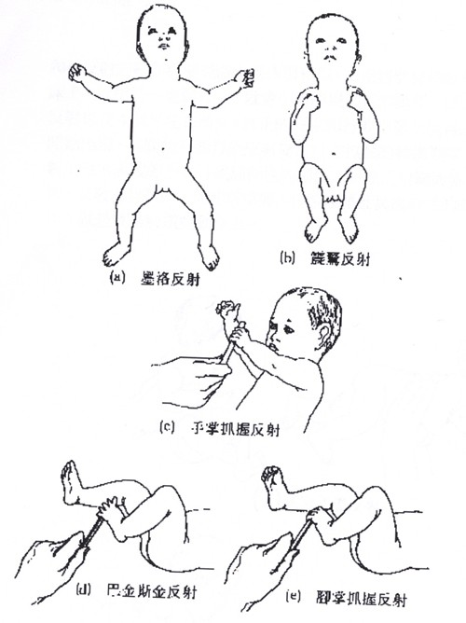
反射動作

Slide 47
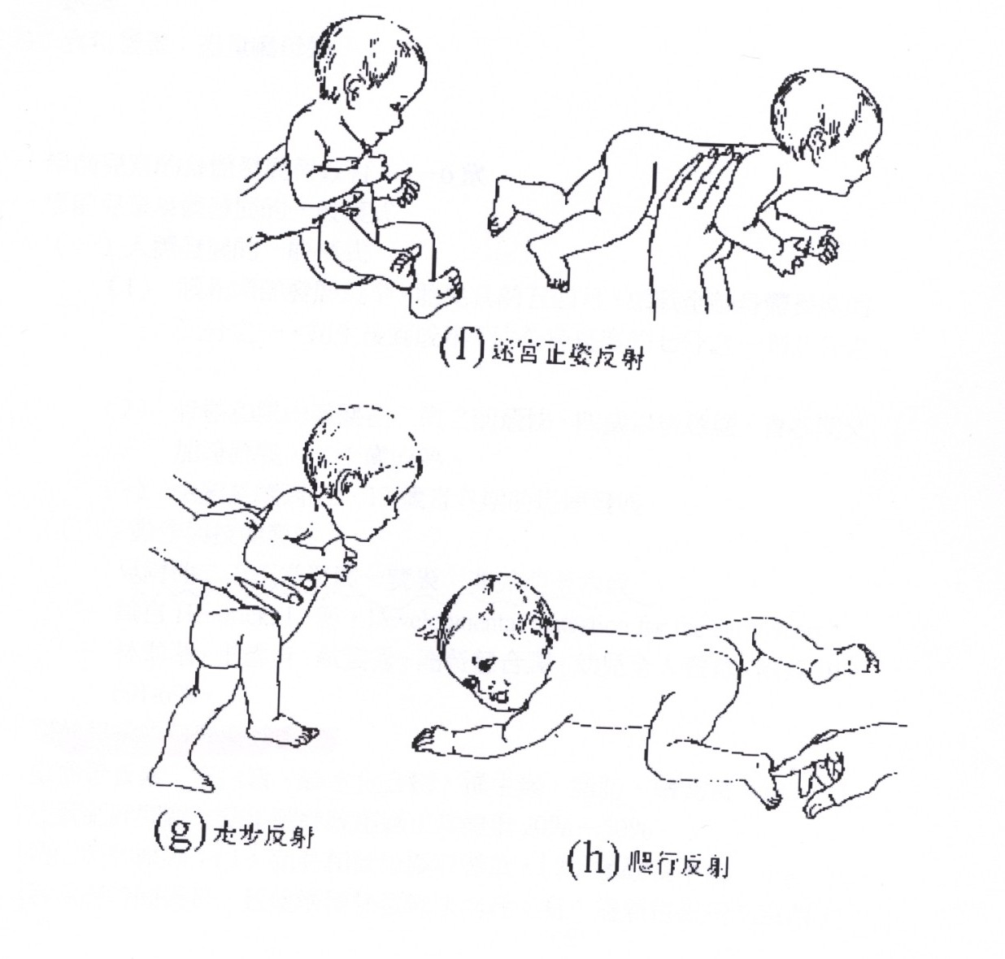
<back>

Slide 48
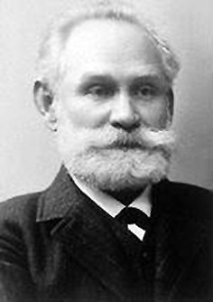
婴儿从降生的第三天开始进行教育，就迟了两天。
——俄国生理学家
巴甫洛夫

Slide 49
新生儿的心理发展—感知觉
(1)新生儿有看的能力：新生儿生下来第一天就喜欢看图案，不喜欢看单一色的屏幕。
要使新生儿看清物体，应将物体放在距眼20厘米左右处。如给新生儿看红球，当新生儿觉醒时，持红球距宝宝的脸约10厘米处轻轻晃动。

Slide 50
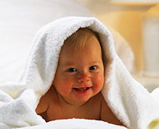
(2)新生儿有听的能力：
在婴儿看不到的耳边轻轻地摇动棒铃，新生儿的脸显得警觉起来，他的头和眼转向铃的方向，并用眼睛寻找声源。在另一侧耳边摇动，头会转向另一侧。

Slide 51
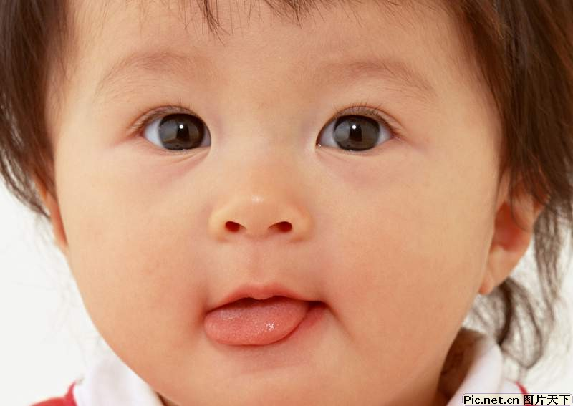
（3）新生儿具有模仿能力
模仿成人吐舌头。
成人与孩子面对面，保持在20厘米，成人每20秒钟伸一次舌头，伸6—8次，待20—30秒钟后，孩子开始时将小嘴一张一合，慢慢地也会把小舌头吐出来。

Slide 52
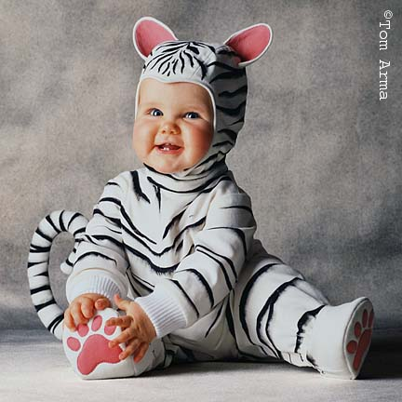
最初的智力萌芽：逗笑
微笑在新生儿出生后就立即出现了，称为自发性微笑 。
大约25天，孩子就会“逗笑”。逗笑是由人声、铃声或其他声音音引出新生儿的微笑，称为诱发性微笑。

Slide 53
宝宝越早学会“逗笑”就越聪明。
因为逗笑是宝宝的感觉系统（视、听、触等）与运动系统之间建立了神经联系，形成条件反射的重要标志。代表着孩子最初的智力萌芽。
微笑是测定一个儿童智力是否继续发展的晴雨表，当儿童失去微笑时，他的发展也就停止了。

Slide 54
第三节 婴幼儿期的发育和行为

Slide 55
一、身体各系统各器官的生长发育

Slide 56
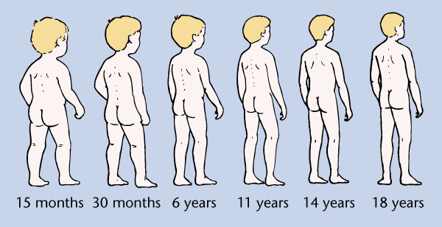
一、生长发育的过程
发展是指个体从有生命开始，受遗传、环境、学习等因素影响，进行的有顺序的、连续的、阶段性的、渐进的、有方向性的、由分化到完整的生理、心理变化的过程。
婴儿发育的特征：
1、大小的变化（生理-身高体重等；心理-语言、认知、记忆等）
2、比例的变化
3、旧特征的消失（乳牙）
4、新特征的获得

Slide 57
婴儿发展的特点
1、年龄越小，生长速度越快。
2、婴儿生长发育有一定的顺序和方向，不能越级发展。
3、婴儿时期要完成从自然人到社会人的转变，从一个毫无生活自理能力的自然人，初步转变为能适应社会生活的社会人。

Slide 58
儿童年龄分期（医学分期）
新生儿期 | 婴儿期 | 幼儿期 | 学龄前期 | 学龄期 | 青春期
出生－28天 | 出生－1岁 | 1-3岁 | 3-6/7岁 | 6/7岁-青春期开始之前 | 女11、12 - 17、18岁。 男：13、14 - 18、20岁
新生儿期 | 乳儿期 | 婴儿期 | 学龄前期 | 学龄期 | 少年期 | 青年期
出生－28天 | 出生－1岁 | 1-3岁 | 3-6/7岁 | 6/7岁-青春期开始之前 | 女11、12 - 18岁。 男：13、14 - 18岁 | 18-25岁
儿童年龄分期（幼教（育婴师）分期）

Slide 59
生长发育的一般规律：
由上到下（抬头-抬胸-站立-行走）
由近到远（从臂到手、从腿到脚）
由粗到细（先手掌、后手指取物）
由低级到高级（观察-记忆-思维-分析-判断）
由简单到复杂（画线-画圆-画人）

Slide 60
影响小儿生长发育的因素
营养：是小儿生长的物质基础，年龄越小受影响越大。
环境：居住环境、卫生条件、生活制度、家庭温暖、父母的榜样（是第一位老师）、学校、社会等对小儿的性格、情绪、品德都有极大影响。
疾病：先天畸形、感染性疾病

Slide 61
二、各系统解剖生理特点
（一）消化系统
人从出生到生命终止离不开消化吸收，主要依靠消化道的正常运动吸收各种人体需要的养分，才能维持人的正常劳动生活。
小儿处于不断的生长发育时期，营养物质的需要量相对较成人多，，但功能尚未发育完善，这就形成了小儿生理功能和机体需要不相适应的矛盾如胃肠道收到某种轻微刺激，比较容易发生机能失调,。

Slide 62
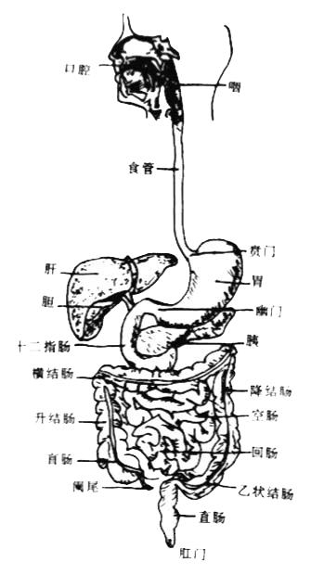
消化系统是由口腔、食道、胃肠等构成，它具有消化和吸收的功能。消化是在消化道中将不能直接被吸收的食物成分加工成可吸收成分的过程。将食物嚼碎，由大变小，由干变湿，由硬变软，与消化液充分混合，并以一定速度由口腔向直肠推动，这一过程称为机械消化。通过消化液的作用，使食物中复杂的成分分解为简单的可吸收的成分称为化学消化。吸收是消化道内的物质透过消化道进入人体的过程。

Slide 63
口腔
口腔为消化道起端。婴儿口腔具有容量小，齿槽发育较差，口腔浅，牙床大等特点，易于吸允。
小儿口腔粘膜柔嫩，血管丰富，容易损伤出血，清洁口腔时请谨慎擦洗。
婴儿唾液腺发育差，分泌量极少，口腔比较干燥。出生3-4个月开始分泌，5-6个加大，但由于口底浅，故经常流涎。
牙齿发育变化大。

Slide 64
小儿易引起“口炎”
鹅口疮：口腔粘膜上盖以白色乳凝块样小点或小片状物，渐融合成片，不易擦去。症状明显者可表现为伴低热、拒食、吞咽困难。
疱疹性口腔炎：口腔内见小疱疹，周围有红晕，可破溃。因疼痛患儿表现为拒食、流涎、烦躁。

Slide 65
胃
胃容量 小儿胃容量小，食物通过胃的时间比成快，每次食量不如成人大，故每日饮食次数需比成人多。婴儿胃排空时间与食物种类有关，母乳为2－3小时，牛乳为3－4小时，水仅为1－1.5小时。因此婴儿一般3小时左右喂一次奶。
婴儿胃的位置比较水平，待小儿能站立和行走后，胃的位置逐渐变为垂直。于哺乳时吞入较多空气，或一次吃奶量过多及哺乳后立即置于平卧位时较易发生呕吐；胃入口肌肉较松弛，出口肌肉则较发达，故易出现呕吐（宜右侧卧位，吃奶后须多拍背）。

Slide 66
健康小儿粪便
人乳喂养儿粪便
人工喂养儿粪便
混合喂养儿粪便
大便颜色
黄色或金黄色，也可呈绿色.
呈淡黄色或灰黄色.
与喂养牛乳者相似，但较黄.
大便性状
均匀膏状或带黄色粪便颗粒，或较稀薄
较干稠，有时可呈白色凝块。
软、稍稠。
气 味
不臭
臭味明显
臭味加重
大便次数
2～4次/日
1～2次/日，易便秘
约1次/日
酸碱反应
呈酸性反应（PH 4.7～5.1）
呈中性或碱性反应（PH 6～8）
呈中性或碱性反应（PH 6～8）
注：如果排便间隔超过48小时，不伴任何不适，不称为便秘。
混合喂养儿粪便添加蔬菜、水果等辅食时大便外观与成人相似，初加菜泥时常有小量绿色便排出。

Slide 67
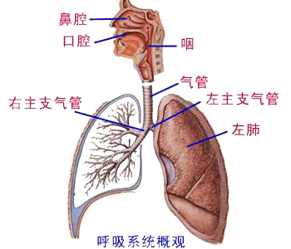
（二）呼吸系统
呼吸系统包括上呼吸道、下呼吸道。鼻、咽和喉为上呼吸道；而下呼吸道则由气管、支气管、毛细支气管及其肺泡组成。肺作为一个独立的呼吸器官，在气体的交换方面扮演着及其重要的角色。

Slide 68
上呼吸道
鼻：婴幼儿鼻腔相对短小，无鼻毛，易于感染并易造成堵塞，发生呼吸困难或张口呼吸。这就解释了为什么婴儿在普通感冒时，也会发生呼吸困难，拒绝吃奶以及烦躁不安。

Slide 69
上呼吸道
咽部：扁桃体则需要到一岁末才逐渐长大，４－10岁时发育达最高峰，14－15岁时又逐渐退化。因此婴儿易发生咽后壁脓肿，而学龄期儿童则易患扁桃体炎，而且当细菌藏于腺窝深处时易引发慢性感染及急性肾炎等疾病。
喉：喉腔较窄，声门狭小，软骨柔软，故轻微炎症即可引起声嘶、呼吸困难，需紧急处理。

Slide 70
下呼吸道
气管、支气管：婴幼儿较成人短、狭窄，血管丰富，软骨缺乏支撑作用、气道较干燥。婴幼儿易患“呼吸道感染”，易导致呼吸道阻塞。
右支气管短、粗，异物容易进入。
肺： 发育较差，易于感染。

Slide 71
呼吸频率
  各年龄小儿呼吸次数（每分钟）
  年龄越小，呼吸频率越快
年龄 | 呼吸
新生儿 | 40-45
1岁以下 | 30-40
2-3岁 | 25-30
4-7岁 | 20-25
8-14岁 | 18-20

Slide 72
常见呼吸道疾病
常见疾病有：急性上呼吸道感染、急性感染性喉炎、喉梗阻、急性支气管炎、毛细支气管炎、肺炎、气管及支气管异物等。

Slide 73
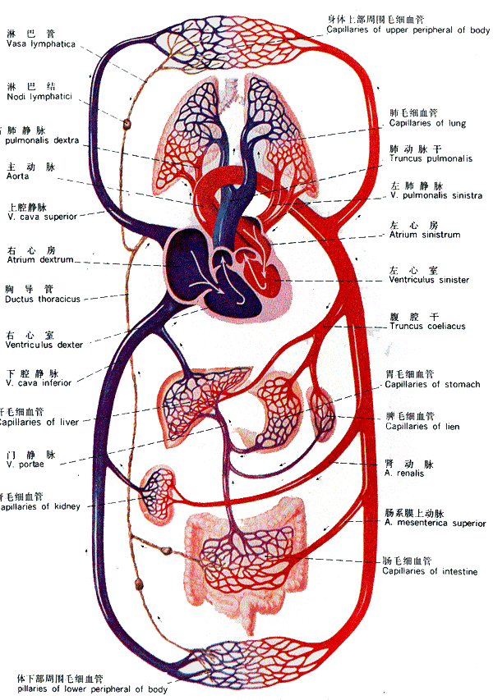
（三）心血管系统
人体通过循环系统（又称为心血管系统）不断的将人体所需养分和氧气输送至全身以维持人体需要，并带走各器官所产生的代谢产物。心血管系统包括了心脏和血管系统。心脏则是循环系统的动力来源。

Slide 74
心率
心脏每分钟搏动次数称为心率 。
表：各年龄小儿脉搏（心率）次数（每分钟）年龄越小，心率越快。
年龄 | 脉搏（心率）
新生儿 | 120-140
1岁以下 | 110-130
2-3岁 | 100-120
4-7岁 | 80-100
8-14岁 | 70-90

Slide 75
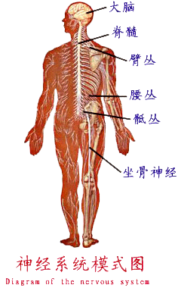
（四）神经系统
神经系统包括了脑、脊髓以及周围神经。
神经系统 | 中枢神经 | 脑
 |  | 脊髓
 | 周围神经 | 按部位分 |  | 脑神经
 |  |  |  | 脊神经
 |  | 按分布分 | 内脏神经 | 内脏感觉神经
 |  |  |  | 内脏运动神经 | 交感神经
 |  |  |  |  | 副交感神经
 |  |  | 躯体神经

Slide 76
婴儿神经系统的特点：
1、脑发育速度快
2、大脑功能发育不全
3、神经髓鞘化
刚出生的婴儿神经细胞缺乏髓鞘，因此婴儿在做许多动作时不
精确。通常到6岁才完成神经纤维髓鞘化。

Slide 77
4、大脑易兴奋，易疲劳。
大脑皮层发育不完善，兴奋占优势，抑制过程发育较慢。婴儿对外界刺激非常敏感，很容易兴奋。
5、小脑发育慢
婴儿出生时脑干、脊髓已经发育成熟，但小脑发育较晚。3岁左右才逐渐完善。因此，1-3岁左右的婴儿平衡能力差，容易摔跤。
6、植物神经发育不全
婴儿植物神经发育不好，表现为内脏功能活动的不稳定。如婴儿的心跳和呼吸频率较快，节奏不稳定，胃肠消化功能容易受到情绪的影响。

Slide 78
（五）感觉系统
皮肤的特点：
1、保护功能差
2、代谢活跃
3、体温调节能力差
4、皮肤渗透作用强
眼睛的特点：
1、眼睛发育不全
2、眼睛调节能力弱
3、眼睛容易近视

Slide 79
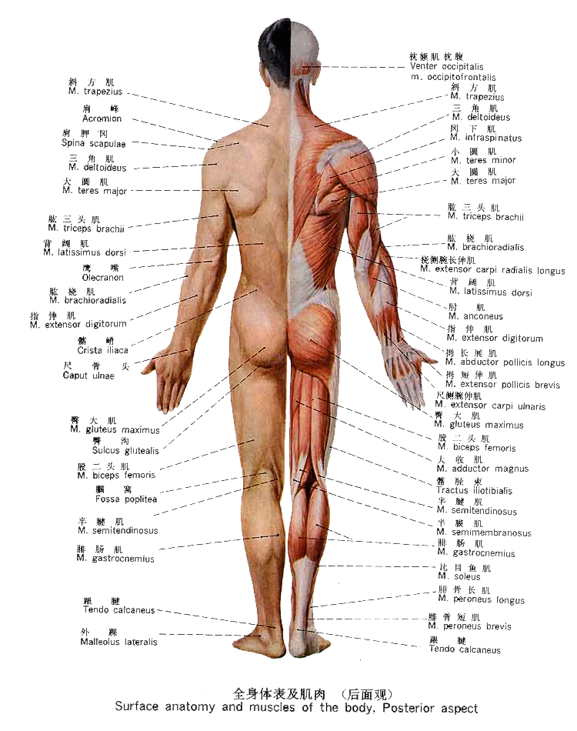
（六）运动系统
运动系统由骨、骨连结和骨骼肌三种器官组成。

Slide 80
运动系统的特点：
1、骨骼生长迅速
2、骨骼数量多于成人
成人的骨骼是由一块整骨，而婴儿的则是由骼骨、坐骨和耻骨三块骨头连在一起，到7岁才骨化融合为一块完整的骨头。
3、骨骼柔软易弯曲
4、头部骨骼发育尚未完好。
5、脊柱的生理弯曲。
6、腕骨的钙化。
出生时婴儿的腕部骨骼均为软骨，6个月才逐渐出现骨化中心。10岁左右腕骨才全部钙化完成。因此，婴儿手部力量小，不能拿重物。

Slide 81
运动系统常见疾病
常见疾病：
外伤性：关节脱臼、青枝骨折、肌肉扭伤等；
先天性疾病：先天性髋关节脱位、重症肌无力、进行性肌营养不良、足内翻、马蹄足等；
骨骼畸形：扁平足、鸡胸、漏斗胸等
感染等致疾病：化脓性骨髓炎、化脓性关节炎、风湿性关节炎（风湿热）、强直性脊柱炎、类风湿性关节炎（类风湿）等。

Slide 82
二、身体各系统各器官的生长发育

Slide 83
（一）动作能力的发展
婴儿的第1年是动作能力发展最迅速的时期。动作发展包括大动作和精细动作两个方面。
发展规律：
第一，从整体动作到分化动作。最初的动作常常是全身的、笼统的、弥漫性的，以后才逐渐形成局部的、准确的，专门化的动作。
第二，从上部动作到下部动作。如果让婴儿俯卧在平台上，他首先出现的动作是抬头，其后，才逐步发展到俯撑、翻身、坐、爬、站立、行走。
第三，从大肌肉动作到小肌肉动作。首先是头部、躯体、双臂、双腿的动作，以后才是灵巧的手部小肌肉动作以及准确的视觉动作等。

Slide 84
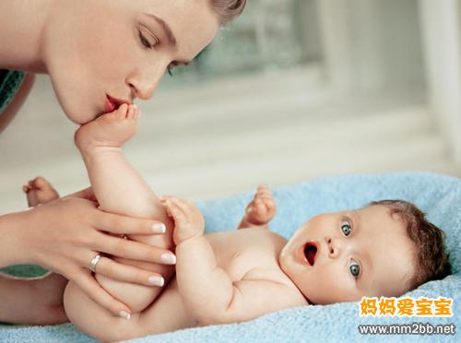
（二）感知觉能力的发展
感觉是反映当前客观事物的个别属性的认识过程。
知觉是反映当前客观事物整体特性的认识过程，它是在感觉的基础上形成的。

Slide 85
（三）记忆能力的发展
1岁以前的婴儿记忆能力比较差，5—6个月时可以认识并记住自己的妈妈，但保持的时间很短。在反复出现的情况下，可以逐步认识周围所熟悉的事物，保持对事物的记忆。
1岁以后，随着年龄的增长，活动范围扩大，认识的事物增多，会记住越来越多的东西。但是，这时的记忆无意性很大，主要凭借兴趣认识并记住自己喜欢的事物，记忆过程缺乏明确的目的。随着言语的发展、认识事物表象的积累及稳定性增强，开始形成主动提取眼前不存在的客体的意向。
2岁左右，可以有意识地回忆以前的事件，不过这种能力还很弱。这种能力的出现和发展与言语的发展密切相关。

Slide 86
（四）思维能力的发展
思维从发生到发展、成熟，大约要经历18—20年的时间。
0—1岁是婴儿思维方式的准备时期。凭借手摸、体触、口尝、鼻闻、耳听、眼看，发展起感觉、知觉能力，并在复杂的综合知觉的基础上，产生萌芽状态的表象。
1—3岁阶段主要产生的是人类的低级思维形式，即感知动作思维，又称直觉行动思维。

Slide 87
（五）想象力的发展
想象是对已有的表象进行加工改造，建立新形象的心理过程。
新生儿没有想象能力。周岁之前的婴儿虽然可以重现记忆中的某些事物，但还不能算是想象活动。
1—2岁的婴儿，由于个体生活经验不足，头脑中已存的表象有限，而表象的联想活动也比较差，再加上言语发展程度较低，所以只有萌芽状态的想象活动。
3岁左右的婴儿，随着经验和言语的发展，可以产生带有简单主题和角色的游戏，能够反映婴儿模仿成人社会生活情节的想象活动。
3岁以前的婴儿想象的内容也比较简单，一般是他所看到成人或其他大孩子的某个简单行为的重复，属于再造想象的范围，缺乏创造性。

Slide 88
浅谈幼儿想象力的培养
想象力是创造发明的基础。有了大胆的创想，科学才不断发展，有了丰富的想象，时代才不断前进。爱因斯坦说过：“想象力比知识更重要，因为知识是有限的，而想象力概括着世界上的一切，推动着进步，并且是知识进化的源泉。
严格的说，想象力是科学研究的实在因素。”可见，想象力对人类社会的发展是何等的重要。进入信息时代的今天，创造性想象的培养，已成为教育中不可忽视的重要课题。我们认为想象力的培养应从婴幼儿开始，针对幼儿想象的生理心理特征，探索幼儿想象力培养的最佳途径。

Slide 89
想象是人脑对已有表象进行加工改造，形成新形象的过程。想象中的形象，并不是记忆表象的简单重现，而是对记忆表象的加工改造。
幼儿在一岁之内是没有想象的，一至两岁出现想象的因素。二至三岁想象有所发展，还是处在初级阶段。三岁以后，幼儿的想象也没有预定目的，没有主题，常有外界刺激直接不自觉而产生，以想象过程为满足,有意性和创造性的想象初步发展。

Slide 90
(六)言语的发展
言语是人类特有的机能活动，由于有了言语，人不但能直接感知具体的事物，形成感觉、知觉和表象，而且还能间接认识事物的本质和规律，形成抽象逻辑思维，从而使人的认识可能由感性水平上升到理性水平。
言语不是生来就有的，而是后天学会的。
0—1岁为言语的发生期；包括呀呀学语，开始听懂别人话和自己说词的三个阶段。
1—3岁为言语的初步发展期。包括词汇的发展，句式的掌握和口语的表达能力等三个阶段。

Slide 91
（七）注意特性的变化
注意是一种心理特性，而非独立的心理过程。
注意可分为无意注意和有意注意两种。无意注意是一种事先没有预定的目的，也不需要意志努力的注意；有意注意是一种主动地服从于一定活动任务的注意，为了保持这种注意，需要一定的意志努力。
3个月左右的婴儿可以比较集中注意于某个感兴趣的新鲜事物，5—6个月时能够比较稳定地注视某一物体，但持续的时间很短。

Slide 92
(八)情绪和情感的发展
0—3岁婴儿的情绪和情感，对其生存与发展起着至关重要的作用。另外，情绪和情感也是激活心理活动和行为的驱动力。
人类在进化过程中所获得的基本情绪，大约有8—10种。
0—3岁婴儿的情绪和情感的最大特点是：冲动、易变、外露，年龄越小特点越突出。

Slide 93
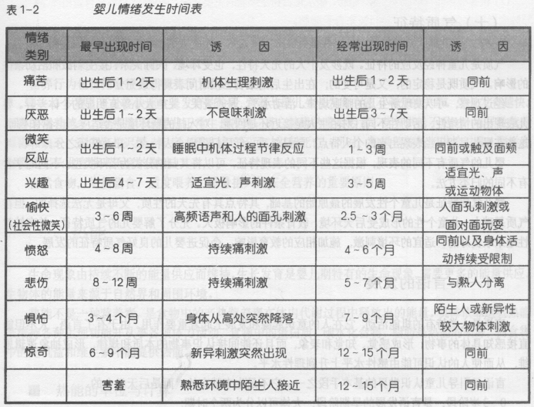

Slide 94
（九）意志力的发展
新生儿的行为主要受本能的反射支配，没有意志力，饿了就要吃，困了就立即睡。
当婴儿开始能在自己的言语调节下有意地行动或抑制某些行动的时候，这就出现了意志的最初形态，这时的意志力水平极差，只处于萌芽状态。虽然可以控制自己的某些行为，但时间极短。

Slide 95
（十）气质特征
气质是儿童神经反应的特征。气质既是稳定的，又是可变的；在出生后的最初一段时间表现得最充分。
经过观察，可以发现新生儿的睡眠规律、活动水平、是否爱哭、哭声大小等有明显的个体差异，婴儿表现出的情绪性、活动性不同，对陌生人是接近还是回避，对入托的新环境是否适应，也各有不同。这些在婴儿早期已经表现出来的个人特点，就是气质。
气质只表现个人特点，并无好坏之分。
婴儿气质特征是儿童个性发展的最原始的基础，其特点具有先天的性质，父母是无法选择的。但在气质基础上，儿童个性的形成受后天环境、教育条件的影响极大。

Slide 96
第四节 0-3岁儿童发育和行为的基本规律

Slide 97
一、连续性
二、阶段性
三、程序性
四、非等比性
五、个体差异性
六、生长发育趋势

Slide 98
第五节 影响0-3岁儿童发育和行为的因素

Slide 99
生长：（growth),儿童身体各器官、系统的长大和形态变化；
发育：（development)：细胞、组织、器官的分化和功能的成熟。
生长和发育是紧密相关的复杂过程，生长是发育的基础，生长的量的变化在一定程度上反映身体器官、系统的成熟状况。

Slide 100
哪些因素影响生长发育？
案:1：
华华，12岁，1,26米，体重71斤，吃饭正常，在县医院微量元素化验正常，爸爸1,76，妈妈1,58（矮小症）
案例2：
小佩佩出生8个多月了，刚生下来时他可真是个让妈咪省心的乖宝宝，每天吃饱后就安安静静地睡觉，一点也不闹人，无论是饿了、拉了、尿了，还是家里或外面有多嘈杂。不像别家宝宝那样，稍不顺心便没完没了地哭个不停。几乎所有来探望的人都说妈咪好福气，能生出这么听话的乖宝宝，日后一定会省心，妈咪听了心里别提有多得意。
然而，妈咪逐渐发现，小佩佩与周围同龄的宝宝相比，应该会得都不大会，比如说抬头、坐等动作;见了人，即使是妈咪，脸上也不会露出微笑，不像别的宝宝那样依恋妈咪或害怕生人，不会叫妈妈或爸爸。妈咪觉得有点不对劲，可有的人说每个宝宝的发育情况都不一样，不用太着急，难道真的这样吗?

Slide 101
影响生长发育的因素
  生理遗传因素的影响
  营养的影响
  疾病的影响
  体育锻炼的影响
  生活制度的影响

Slide 102
第六节 0-3岁儿童发育和行为的测量和评价

Slide 103
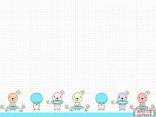
发育水平评价
将特定时间、某一个体单项体格生长指标与同性别、同年龄人群相应参数进行横向比较来评价个体的体格生长状况。所用方法主要有百分位数法和均值标准差法。
这两种方法均以离差的概念为基础，评价爱结果以发育等级的方式表示。
常用指标是身高和体重，判定标准均值加减2个标准差范围以内，均视为正常。

Slide 104
生长速度评价
对某一个体的各单项体格生长指标定期连续测量，纵向观察各指标的增长值，并与人群生长参数增长值对照。
常用身高、体重和头围形态指标测量。
可以敏感地反映婴幼儿的动态生长变化，筛查生长障碍。

Slide 105
匀称度评价
依靠指数法。根据人体各个部分之间的比例关系，借助数学公式编成指数，用于评价发育水平、体型、体质和营养状况。
常用指数为身高、体重、胸围组成的体型指数和营养指数。
身高体重指数
体质指数

Slide 106
第三章 0-3岁儿童营养保育

Slide 107
第一节 0-3岁儿童营养学概论
一、营养需求
二、影响0-3岁儿童进食行为的因素
三、营养评价

Slide 108
第二节 0-3岁儿童饮食
一、0-3岁儿童的饮食安排
二、0-3岁儿童喂养中的常见问题及对策

Slide 109
第三节 0-3岁儿童常见的营养性疾病
一、挑食
二、异食癖
三、肥胖

Slide 110
第四章 0-3岁儿童日常起居和活动的保育

Slide 111
第一节 0-3岁婴幼儿日常作息制度
婴幼儿作息制度安排的意义是什么？
形成良好的生理规律；
满足婴幼儿多种活动的需要；
便于保育教师进行全日工作的安排。

Slide 112
编制婴幼儿作息制度的原则
必须以婴幼儿的生理需要为基础；
根据年月龄进行调整；
活动安排动静结合；
根据生理需要保育教师要灵活变通的经验；
根据季节变化和家庭环境的实际进行调整。

Slide 113
婴幼儿作息制度的具体安排
兼顾日常保育和学习活动；
具有一定的弹性；
保育责任落实到个人。
平时作业三：请你设计一份婴幼儿的作息时间表。
要求：个人独立完成，婴幼儿的月龄、年龄自定。作息科学合理。

Slide 114
第二节 婴幼儿的日常生活保健与习惯培养
饮食保健 图书介绍《婴语的秘密》之E.A.S.Y模式
睡眠保健
饮水保健
大小便排泄训练
洗浴保健
着装保健

Slide 115
饮食保健至辅食添加的原则
1.循序渐进，逐步适应；
2.辅食应在喂奶前添加，防止婴儿吃饱后不吃辅食；
3.炎热的夏季或婴儿生病时，应暂时延缓添加新的辅食；
4.辅食的种类以及添加量应结合婴幼儿的月龄、健康状况及营养需要。

Slide 116
辅食添加的顺序
4个月，添加蛋黄、米粉、奶糊、水果汁、蔬菜汁等等；
6个月，添加稀粥、烂面条、饼干、菜泥、土豆泥、水果泥；
8个月，添加碎菜、瘦肉末、鸡蛋羹、动物血、肝泥、鱼末、软饭、粥或者压碎的花生、核桃。
1岁以后，软饭、包子、面条、饺子、混沌等食物及奶类。
1-3岁婴幼儿膳食准备：碎、软、烂、嫩。

Slide 117
婴幼儿的进餐
1.激发幼儿的良好的食欲
饮食多样化，注意色香味形，吸引婴幼儿进食；
不要在进餐过程中批评婴幼儿；
尽早教会婴幼儿自己动手吃东西，提高进食兴趣；
适当参加体育活动，可使婴幼儿保持较好的食欲。
2.培养婴幼儿良好的饮食习惯和文明的进餐行为；
进餐时候教师应仔细观察，精心照顾幼儿。
4.饭前或者饭后不做激烈运动。

Slide 118
二、睡眠保健相关知识
1.睡眠是大脑处于抑制过程的一种生理状态，能够使婴幼儿的神经系统得到最好的休息；
2.减少机体能量的消耗；
3.为生长发育储备足够的能量和原料；
4.婴幼儿的生长速度在睡眠状态下是清醒状态下的3倍；
5.婴幼儿的睡眠有个体差异；
6.新生儿的睡眠时间可达16-20小时；
7.3岁左右婴幼儿午睡时间不宜超过2小时，否则容易影响夜间睡眠；
8随着月龄增长，婴幼儿的大脑皮质逐步发育，睡眠时间逐步缩短。
9.睡眠时间和睡眠质量同样重要。

Slide 119
睡眠保健知识
11.营造适应婴幼儿睡眠的条件
睡前开窗通气，室内禁止吸烟；
卧室安静，调暗灯光，室温18-25度；
拉上深色窗帘；
软硬适中的木板床与季节相符合的被褥；
1岁前的婴儿可用清水或者淡茶水漱口；
睡前不做激烈运动和逗玩；
睡前洗脸、洗脚、洗臀部；
睡前排尿；
穿宽松的、柔软的睡衣，不要穿过多；
让婴儿单独睡一张小床。

Slide 120
睡眠保健常识
12.培养婴幼儿睡眠好习惯
按时上床和起床；
睡前不看刺激性强的电视节目、不讲可怕的故事、不玩新的玩具、不打骂孩子；
保持良好的睡眠姿势：不蒙头、不含奶头、不咬被角、不吮吸手指；
按照婴幼儿的年龄合理保障睡眠的时间和次数；

Slide 121
睡眠保健常识
13.观察婴幼儿的睡眠
健康婴幼儿入睡后安静，呼吸均匀，头部略有微汗；
睡眠不安、哭闹乱动、睡后易醒、发热、呼吸急促、脉搏加快、抽搐等，尽快就医；
14.婴幼儿睡眠充足的标准
清晨自动醒来；精神状态良好；
精力充沛、活泼好动；
食欲正常；
体重按照正常生长速率增长；

Slide 122
睡眠保健
15.影响婴幼儿睡眠的原因
饮食不当；
卧室环境不适宜；
睡前玩耍时间太长；
睡眠姿势不舒服或呼吸不畅；
尿湿或者大便，没有及时清洗；
婴幼儿患病；
日常生活变化；
与亲人分离。

Slide 123
三、饮水保健
1岁以内，婴儿每天每千克体重应该摄取120-160ml的水；
2-3岁，婴幼儿每天每千克体重应该摄取100-140ml的水；
4-6岁，幼儿每天每千克体重摄入90-110ml的水。
婴幼儿的饮水应该充足，尤其是大量出汗、腹泻、呕吐以后，应该及时补水、防止脱水。

Slide 124
三、饮水保健
1.根据婴幼儿的需要量及时进行补水；
2.让婴幼儿养成喝白开水的习惯；
3.培养婴幼儿主动饮水的习惯；
按时提醒婴幼儿喝水；学会渴了就喝、主动饮水的好习惯；注意区别对待不同的婴幼儿。
4.婴幼儿喝水时对卫生的具体要求：
喝水前洗手，自己取杯子；开始喝水小口尝试，避免烫嘴；喝水时候不要说笑；养成剧烈运动后、吃饭时不喝水的习惯。

Slide 125
四、大小便排泄训练
1.注意婴幼儿排便前的动作表现；
2.尽可能帮助婴幼儿养成每天排便的习惯，防止婴幼儿便秘；
3.避免婴幼儿在排大便时候吃东西或玩耍；
4.婴幼儿成功排出大便后，成人进行积极的赞扬和鼓励。防止婴幼儿心理便秘。

Slide 126
四大小便排泄训练
婴幼儿排泄卫生：
1.鼓励和引导婴幼儿自己排尿排便；
2.及时排尿、排便，不憋尿、憋大便；
3.培养婴幼儿良好的排泄习惯：
用语言表达大小便的习惯；专心排大便的习惯；便后用卫生纸擦拭的能力和习惯；便后冲厕的习惯；便后洗手的习惯。
4.注意婴幼儿厕所与便盆的清洁卫生；
5.保育员应仔细观察婴幼儿的排尿、排便情况，发现问题及时处理。

Slide 127
思考与讨论：
如何进行口腔及五官的保健？
眼睛、耳朵、鼻子、喉咙、口腔。

Slide 128
第三节 0-3岁婴幼儿体格锻炼
一、婴幼儿抚触
顺序：头部-胸部-腹部-上肢-下肢-背部-臀部
思考与讨论：抚触具有什么价值？如何进行抚触？

Slide 129
二 婴儿“三浴”锻炼
1.水浴的作用
水温和水压的机械作用刺激皮肤，能提高神经系统兴奋性；
锻炼体温调节能力，改善对冷热变化的耐受能力；
促进血液循环。
2.水浴的注意事项
根据婴幼儿的适应情况，逐渐将洗澡水温度减低1-1.5摄氏度。
洗澡时可用小水杯等容器往婴儿身上冲洒，增加乐趣也刺激皮肤；
夏季开始可以试着用自来水20-25摄氏度洗脸、洗脚，每次数秒到数分钟；
生病时候按照医生的要求暂停或适当减少次数。

Slide 130
二、婴儿“三浴”锻炼
思考：什么是三浴？
为什么要进行三浴？
你认为如何进行三浴？

Slide 131
日光浴
1.日光浴的好处
阳光中的红外线：可以扩张血管，加速血液循环、增强新陈代谢；
阳光中的紫外线：可以杀菌，预防婴幼儿佝偻病。
2.日光浴的方法
夏季、秋季：上午9:00以前，下午4:00以后；
冬季、春季：上午10:00以后，下午3:00以前。开始10到20分钟，逐渐增加时间，一天2小时为宜。

Slide 132
2.日光浴
3.日光浴的注意事项：
夏秋季不应直射阳光；
冬春季应在向阳背风处，尽量多暴露皮肤。
不要隔着玻璃或穿厚衣服晒太阳；
日光浴后给婴幼儿喂一些白开水；
用遮阳帽防止阳光直射婴幼儿的双眼；
生病时或者刮风、下雾等恶劣天气时候暂停日光浴。

Slide 133
空气浴
1.空气浴的好处：
不受时间、地区和物质条件的限制；
利用气温与人体体温之间的差异形成刺激，反复作用后增强身体的适应性；
新鲜空气中含有大量的氧气，能满足婴幼儿大脑发育的需要；
使婴幼儿的皮肤、呼吸道粘膜受到冷空气的刺激，促进大脑皮质形成条件反射，以改善体温调节能力；
促进新陈代谢，增强机体对寒冷刺激的适应能力以及对疾病的抵抗能力。
2.空气浴的原则
循序渐进原则；
新生儿期要保持室内空气流通，但不要对风吹；
空气浴与日光浴一起进行。
气温在25摄氏度以上进行；
从裸露四肢开始做起；

Slide 134
三浴锻炼的原则
1.从小开始，持之以恒；
2.要循序渐进；
3.注意婴幼儿个体差异；
4.与日常合理的生活制度想配合；
5.要有准备活动和整理活动；
6.注意安全，做好保护。

Slide 135
三浴锻炼的好处
1.使身体更好地适应自然环境；
2.提高身体抵抗力，预防各种疾病的发生；
3.促进体内物质代谢功能；
4.促进和改善血液环境。

Slide 136
第五章 0-3岁儿童常见身体疾病和保育

Slide 137
思考与讨论：
0-3岁婴幼儿什么时候最容易生病？
婴幼儿有哪些常见疾病？

Slide 138
第一节 0-3岁婴幼儿常见疾病及其预防
一、营养性常见疾病
——因体内各种营养素过多或过少，或不平衡引起机体营养过剩或营养缺乏以及营养代谢异常而引起的一类疾病。

Slide 139
（一）缺铁性贫血
——缺铁性贫血是指指机体对铁的需求与供给失衡，导致体内贮存铁耗尽，继之红细胞内铁缺乏从而引起的贫血。缺铁性贫血是最常见的贫血。
1.症状：
烦躁不安，精神不振，活动减少，食欲减退，皮肤苍白，指甲变形；较大的宝宝能说出自己的感受：疲乏无力，头晕耳鸣，心慌气短；病情严重者，出现肢体水肿、心力衰竭。
2.影响：体力下降，记忆力下降，细胞免疫水平下降，生长发育迟缓；诱发感冒、气管炎等上呼吸道感染。
3.病因：
1）先天因素：新生儿出生时候储铁量不足；
2）饮食因素：饮食中的铁供给不足，导致贫血。
3）生长因素：婴幼儿体格增长时血容量增加，生长越快，需铁越多。
4）铁的丢失较多。

Slide 140
4.防治与保育：
1）母亲在妊娠时候有足够的铁供应给胎儿。
怀孕时期多吃含铁丰富的食物。
2）缺铁性贫血的患儿抵抗力低，要避免交叉感染，找出患病原因对症治疗，合理喂养，保证睡眠；合理补充铁剂。
3）合理搭配膳食。婴幼儿辅食添加要多样化。新鲜蔬菜含维生素较多，可以促进铁的吸收和利用。茶、牛奶、蛋类等避免与含铁较多的食物同食。
4）适量运动。
5）居室环境安静、空气流通。
6）在医生的指导喜爱服用铁剂。

Slide 141
（二）维生素D缺乏性佝偻病
1.症状：
早期烦躁不安，爱哭闹、睡不安、易惊醒、汗多；出牙晚，头较大呈方形，肋骨下缘外翻，鸡胸，O形腿；血钙、血磷可降低，碱性磷酸酶增高，长骨X线片在疾病活动期有不同改变。
2.原因分析：
1）阳光照射不足：人体皮肤中的脱氢胆固醇经日光中紫外线照射后才能转变为维生素D。
2）食物中含维生素D不足。
3）某些婴幼儿生长发育过快。
4）胃肠、肝胆疾病影响维生素D和钙、磷的吸收。

Slide 142
3.防治与保育：
1）孕妇及乳母多晒太阳，多吃含有维生素D较多的肝蛋类。
2）鼓励母乳喂养。
3）带宝宝到户外活动。
4）自生后2周起口服维生素D预防。
5）适当休息，减少体力消耗。
6）调节饮食。注意给患儿补充蛋黄等含维生素D和钙比较丰富的食物。
7）预防感染。
8）给患儿勤洗脸、洗头，换衣服和床单，注意保暖，加强患儿的皮肤护理；
9）合理用药。

Slide 143
（三）锌缺乏症
1.症状：
1）消化功能减退：锌影响味蕾细胞的更新和唾液磷酸酶的活性。
2）生长发育落后：影响核酸和蛋白质合成和细胞分裂，妨碍生长激素及性腺的成熟。
3）免疫功能降低：损害免疫功能引发感染。
4）智能发育延迟。
5）其他：地图舌，反复口腔溃疡，创伤愈合迟缓等。

Slide 144
2.原因分析：
1）摄入不足：长期进食含锌量低的植物性食物，挑食、偏食也会造成年长儿缺锌。
2）吸收障碍：腹泻会妨碍锌的吸收。
3）需要量增加：
4）锌丢失过多。
讨论与思考：如何对缺锌婴幼儿进行防治与保育？

Slide 145
二、呼吸系统常见病
（一）上呼吸道感染
1.症状：
轻度症状有低热、流涕、鼻塞、轻咳、打喷嚏、腹泻或者轻度呕吐，鼻粘膜充血水肿，分泌物增多，咽部稍红，颈部淋巴结轻度肿大，精神状态良好。
重者体温升高，在39摄氏度以上，精神弱、头疼、阵咳、咽痛、呕吐、乏力、畏寒、食欲下降。扁桃体红肿，颌下淋巴结肿大压痛。
炎症还会波及中耳、鼻窦和气管，引起中耳炎、鼻窦炎和气管炎。
2.病因分析：

Slide 146
1）大多由病毒引起，少数为细菌或者肺炎支原体引起。
2）本病有各种诱发因素，受到免疫功能、营养状况、环境因素等的影响。先天性心脏病、营养不良、慢性腹泻、佝偻病等婴幼儿容易发病，天气突变和空气污染时，感冒患儿会增多，居住环境潮湿闷热、拥挤，容易引起婴幼儿感冒。
3.防治与保育
1）注意天气变化。
2）感冒流行时，尽量少去公共场所。
3）尽量避免婴幼儿与感冒患儿一起玩耍，防止交叉感染。
4）治疗上先物理降温，及时就医。
5）保育上保持室内空气新鲜，卧床休息，多喝开水。饮食清淡，观察并发症的早期表现，及时就诊；增强营养，加强体格锻炼；保持大便通畅；睡觉时候将宝宝后背垫高，减少气管分泌物对咽部的刺激等等。

Slide 147
（二）支气管炎
1.症状：
先有上呼吸道感染症状，或忽然出现频繁而较深的干咳，在胸部可以听到干湿罗音，中等水泡音。
2.病因：
1）继发于重症病毒肺炎、麻疹肺炎、原发性或者继发性呼吸道纤毛功能异常等有关联；
2）婴幼儿气管管径小，空气阻力大，呼吸费力，气管的软骨及平滑肌发育不健全等造成婴幼儿容易发生呼吸困难。

Slide 148
3.防治与保育：
1）保暖。
2）多喂水。
3）营养充分。
4）翻身拍背。
5）退热。
6）保持家庭良好环境。

Slide 149
（三）肺炎
1.症状：
鼻塞、咳嗽、发热、精神萎靡、呛奶、不哭、口吐细白泡沫、皮肤发灰或者苍白；重症病儿出现鼻翼扇动、呼吸困难，甚至呼吸衰竭。
2.病因：
1）婴幼儿肺部血管丰富，易充血，支气管狭窄，纤毛运动差，容易被粘液阻塞。
2）婴幼儿免疫功能为充分发挥，容易发生传染病、腹泻、营养不良、贫血。
3）肺炎多发与冬春，受到居住环境、通风条件等的因素影响。
3.防治与保育
1）母乳喂养，增强抵抗力。
2）加强护理和锻炼。
3）不要接触呼吸道感染病人。
4）家庭护理与住院治疗结合进行。
5）肺炎保育上：给患儿清淡容易消化的流质食物，同时少量多次喂水；促进排痰；保证患儿的起居环境整洁；及时清除鼻痂、鼻涕、痰液等呼吸道排泄物，保证呼吸通畅；注意休息。

Slide 150
三、消化道系统疾病
（一）便秘
1.症状：排便次数明显减少，无规律，粪质干硬，伴有排便困难感的病理现象。
2.病因分析：
1）没有养成定时排便的习惯；
2）饮食不足。
3）食物成分不当。
4）肠管功能不正常。
5）其他因素：肛门狭窄、先天性巨结肠等。
3.防治与保育员
1）科学喂养；
2）训练宝宝排便
3）加强体育锻炼
4)协助采取一些临时措施：开塞露。

Slide 151
（二）肠胃炎
1.症状：
腹泻，水样大便，恶心呕吐，食欲低下，腹胀，全身中毒症状：不规则低热、高热、烦躁不安、意识朦胧、昏迷。
2.病因分析：
1）肠道感染由细菌和病毒造成。
2）发热和细菌毒素的吸收而使消化酶分泌减少、肠蠕动增加；
3）不合理喂养，宝宝吃得过多或者过少，突然改变食物等等。
4）气候变化：过冷使肠胃蠕动增加，过热使胃酸及消化酶减少分泌，诱发急性肠胃炎。
3.讨论与思考：如何对婴幼儿肠胃炎进行防治和保育？

Slide 152
四、皮肤疾病
（一）尿布疹
1.症状：
轻度的尿布疹，在会阴部、肛门周围及臀部，大腿外侧，皮肤血管充血，发红。也成为臀红。
中度表现为渗出液，表皮脱落，形成浅表溃疡。伴随红斑、丘疹。
重度表现为皮肤破损，细菌繁衍，局部侵入血液，引起败血症。
2：病因分析
1）尿布不勤换。
2）便后不清洗。
3）臀部潮湿。
4）尿布粗糙吸收性差。
3.讨论与思考，如何对婴幼儿尿布疹进行防治与保育？
讨论与思考：如何对湿疹、婴幼儿痱子等皮肤疾病进行防治与保育？

Slide 153
五、五官疾病
讨论与思考：婴幼儿常见的五官疾病有哪些？
婴幼儿中耳炎的发生原因是什么？如何防治如何保育？
弱视是怎么回事？病因是什么？如何进行防治与保育？
过敏性鼻炎发生的原因是什么？请你分析其原因，并思考防治与保育措施？
婴幼儿龋齿是怎么产生的？如何进行防治和保育？

Slide 154
第二节 婴幼儿常见产染病疾病的防治
一、消化系统传染病——手足口病
1.传染病〔Infectious Diseases〕是由各种病原体引起的能在人与人、动物与动物或人与动物之间相互传播的一类疾病。
2.传染病的特点是有病原体，有传染性和流行性，感染后常有免疫性。有些传染病还有季节性或地方性。

Slide 155
手足口病
1）症状：发热，侵犯手足口臀部，临床不痛不痒不结痂不结疤“四不特征”。
初期有上感症状；手足远端部位出现丘疹或者疱疹。病毒会侵犯心脑肾等重要器官。
2）传染源：患者和隐性患者。
3）传播途径：人群密切接触传播。
4）护理：

Slide 156
服用抗病毒药物；
保持局部清洁，避免细菌的继发感染；
口腔有糜烂的，吃容易消化的食物；
局部涂金霉素鱼肝油，减轻疼痛和促使糜烂面早日愈合；
口服B族维生素；
伴有发热的，用一些清热解毒的中药；
5）预防：
加强监测；
做好疫情报告；
做好晨间检查；
及时消毒；
做好环境、食品卫生和个人卫生；
饭前便后洗手；
让宝宝不去拥挤的公共场所；
注意婴幼儿的营养、休息，避免日光暴晒，防止过度疲劳；
医院加强预诊。

Slide 157
二、呼吸系统传染病——流感
1）传染源：流感患者、隐性患者。
2）传播途径：飞沫传播。
3）症状：高热、头痛、咳嗽、全身酸痛、疲倦乏力、咽痛等等。
4）预防：防寒保暖，及时添衣，防止受凉。
搞好室内环境卫生，经常开窗透气，保持空气清新；积极参加体育锻炼，增强体质；
流行季节带着口罩。
5）护理：
充分休息；
室内通风；
多饮水，清淡饮食。

Slide 158
三、寄生虫病
——蛔虫
1）传染源：蛔虫病病人。
2）传播途径：污染的食物。
3）症状：患儿吃得多，容易饥饿；经常出现不明原因的腹痛；大便不正常，经常腹泻并逐渐消瘦；夜间不能安睡；哭闹、磨牙；引起婴幼儿变态过敏反应；体表特征为面部有虫斑，“红花舌”。
4）预防：
防止蛔虫卵病从口入，坚持饭前便后洗手；
生吃果果蔬菜要洗烫；
制止宝宝玩土、弹球等容易污染手的游戏；
消灭苍蝇、蟑螂，不吃其爬过的食物。

Slide 159
第三节 疾病观察与护理
讨论：发热，可能的原因是什么？
如何进行保育？

Slide 160
发热的保育
1.测体温；
2.让幼儿脱掉外衣，在床上休息；
3.在孩子头上放湿毛巾和冰袋；
4.物理降温；
5.多喝水。

Slide 161
2、头疼
原因：脑膜炎；脑瘤；发热或者缺氧；头部器官的问题；睡眠不足；头部的肌肉过度收缩；药物和铅中毒。

Slide 162
二、常用护理方法
1.体温测量
2.脉搏测量
3.观察呼吸频率
4.冷敷法
5.热敷法

Slide 163
三、婴幼儿的日常观察与护理
婴幼儿患急病和重病的表现
婴幼儿的哭喊中找出原因
观察婴幼儿的脸色
观察婴幼儿的大便
观察婴幼儿的尿液

Slide 164
第六章 0-3岁儿童心理健康和保育

Slide 165
讨论与思考
有人说“教育就是培养一种习惯”，你怎么看？
如何对0-3岁婴幼儿进行自我服务和社会性交往的培养？

Slide 166
第一节 婴幼儿心理保育的特点
第二节 婴幼儿的心理卫生问题及预防和矫治

Slide 167
第一节 0-3岁婴幼儿心理保育的特点
结合幼儿心理学来思考：0-3岁婴幼儿在社会心理发展、一般心理发展上，各自有什么特点？
提示:一般心理发展可以从感知觉、思维、情感等方面入手分析。

Slide 168
二、不同年龄段的婴幼儿心理保育
（一）0-1岁心理保育
1.满足婴儿的多种需要：生理需要、心理需要、安全和爱的需要…….
2.母乳喂养
3.训练爬行：爬行的价值？
4.带婴儿参加户外活动
5.鼓励婴儿多动手
6.提供丰富的语言交流环境
7.避免婴儿受到伤害

Slide 169
0-1岁婴儿的心理保育
爬行的价值：
促进婴儿身体各个部位的生长发育；
对婴儿心理发展与智力潜能开发有较大的促进作用；
是预防儿童成长期的感觉统合失调的重要手段
提供丰富的语言交流环境：
尽早交谈
用“儿语”声调
寓交流于活动中
指图阅读是言语交流的好形式

Slide 170
（二）1-2岁婴幼儿的心理保育要点
1.培养自我服务能力
2.鼓励婴幼儿的社会交往行为
参考PPT1、PPT2

Slide 171
（三）2-3岁婴幼儿心理保育重点
1，满足婴幼儿独立性的需要
2.培养自我服务能力
3.鼓励婴幼儿的社会交往行为

Slide 172
第二节0-3岁婴幼儿的心理卫生问题及预防和矫治
一、喂养与婴幼儿的心理发育
（一）断奶对婴幼儿心理的影响
（二）婴幼儿拒食
（三）婴幼儿偏食

Slide 173
二、情绪问题
（一）屏气发作
（二）分离性焦虑
（三）恐惧

Slide 174
三、言语发展问题
（一）言语发育迟缓
1.表现：表达性语言发育障碍或者感受性语言发育障碍，不能表达出来或者不能理解成人的指令。
2.原因：器质性因素；心理社会因素；性格因素
3.预防与矫治：提供适当的语言环境；器质性的言语发育迟滞，应尽早治疗；干预措施如下：
1）加强语言交流；
2）针对性进行语言训练；
3）创造一个宽松的语言环境

Slide 175
三、语言发展问题
（二）口吃
（三）吮吸手指

Slide 176
第三节0-3岁婴幼儿生活习惯的培养
一、培养婴幼儿独立生活能力
（一）促进大脑发育
（二）自信心的增强
（三）适当加以引导
二、培养婴幼儿情绪控制能力（PPT3）
（一）明确认识
（二）作出榜样
（三）有效引导

Slide 177
三、培养婴幼儿的自制能力
（一）提高婴幼儿的道德认识和培养良好的行为习惯
（二）给予婴幼儿固定的家务劳动
（三）通过游戏练习，加强自制力
（四）耐心地进行说理教育和帮助婴幼儿学会评价自己的行为
（五）坚持鼓励为主
（六）建立合理的家庭生活制度

Slide 178
四、培养婴幼儿社会交往能力
1、鼓励婴幼儿与他人交往
2.学会分享
3.学会主动
4.尊重婴幼儿的行动权

Slide 179
五、培养婴幼儿道德行为能力
1.重视引导启发而不是教导
2.通过模仿和重复，在潜移默化中培养孩子的规则意识；
3.通过生活中的典型事例，有针对性的对婴幼儿进行教育；
4.关注婴幼儿的感受，培养婴幼儿的情绪能力

Slide 180
六、家庭中的良好教养训练
1.限制与宽容
2.引导
3.奖励

Slide 181
第七章 0-3岁儿童意外伤害的预防和处理

Slide 182
意外伤害是指突然发生的各种实践或事故对人体所造成的损伤，包括各种物理、化学和生物因素。临床上统计显示，动物伤害、跌落、误食药品、溺水和烧烫伤这5类儿童意外伤害最常见。

Slide 183
第一节 0-3岁儿童意外伤害的原因
一、儿童原因
二、家庭因素
三、托幼机构因素
四、社会因素

Slide 184
第二节 0-3岁儿童意外伤害的预防
一、儿童意外伤害预防控制理论
二、常见的意外伤害的预防措施

Slide 185
1、蜂蛰狗咬，先拔刺，再冲水
带孩子到郊外游玩时，容易出现被蜜蜂等昆虫蛰伤的情况。蜂蛰伤有时会引发过敏反应，严重时孩子会出现喉头水肿、支气管痉挛甚至休克。一旦孩子被蛰，如果有刺残留在孩子皮肤内，先用镊子把刺拔出来，再用手挤出被蛰伤处的毒液；用肥皂水或清水充分清洗伤口。与此同时，应尽快送往医院。此外，现在养宠物的家庭越来越多，孩子与其玩耍时也容易被抓伤或咬伤。6岁以下孩子身形小，一旦被猫狗咬伤，多为脸部和颈部，要尽快送往医院注射狂犬病疫苗。前往医院前，小伤口可以立刻用清水和肥皂水彻底冲洗，冲洗时间不能少于20分钟;如果伤口过大，则不宜过度冲洗，防止引起大出血。

Slide 186
2、跌落摔伤，分泌物，别硬堵
顽皮的孩子经常跑动、攀高，很容易摔伤。3—5岁的孩子，头部较大，自身平衡性又不好，摔破头部的案例极为多见。这就要求家长在孩子玩耍时要精心。在床上装置护栏，不要让孩子爬高。如发生意外，视孩子摔伤部位进行护理，摔破头部应赶紧送往医院，家长不要堵住和擦拭从耳、鼻中流出的分泌物，以免脑积液回流会造成颅内感染。
预防摔伤：经常发生摔伤的场所：床上、楼梯上、窗户上、树上、自行车上、娱乐设施上等等。爬行的宝贝最容易从床上摔下来，初学走路的宝贝最容易从窗户和楼梯上摔下来。在家里最容易摔伤的时间是吃饭前后。室内楼梯、台阶要安装防滑条、宝贝上下户外楼梯要有人搀扶。儿童坐椅必须保证落地面宽于坐面，才不易翻倒。同时椅子上应有安全带固定宝贝。不要把宝贝单独留在成人的床上。

Slide 187
3、澡盆溺水，趴床上，挤后背
3厘米的水就能淹死一个孩子！”一点不假，3岁以下儿童因父母疏忽，自己在浴室里溺水身亡，排在儿童意外伤害致死原因的第五位。这样的情况，主要是因为看护者疏忽而造成。有的家长把孩子放在脸盘旁边，自己去别处拿毛巾，孩子一头栽进脸盆里，自己无法抬起头，意外就发生了。家长做好看护是一方面，一旦发生危险，应让孩子趴在床上，推挤孩子背部让水排出，必要时做人工呼吸。
4、误食药品，多喝水，促呕吐
孩子看到桌上摆着花花绿绿的药瓶，伸手够到并打开当糖豆吃进去的意外，经常发生。如果误服了安眠药、避孕药、抗风湿药等，可引起药物中毒；误服了灭鼠药，可造成死亡；误服了石碳酸，可造成口腔黏膜、喉、食管、胃部灼伤。发生意外后，要尽快给孩子喝大量的凉水，然后刺激其喉头，使其呕吐。同时要赶紧送医院，洗胃治疗。

Slide 188
5、烫伤烧伤，用凉水，赶紧冲
孩子可能会被热水、热粥、热汤等烫伤，也可能因碰倒煤炉等造成烧伤。一旦发生烫伤，要立即用凉水冲，使其降温。冬天穿的衣服多，不要将衣服扒开，要连同衣服一起在冷水龙头下冲洗，降温。再扒开衣服检查其烫伤程度，如果直接扒掉衣服，容易撕裂被烫伤的皮肤。所有动作要轻柔，同时要保持创面干净及水疱完整，创面要涂些烧伤药膏、抗菌素软膏，或用干净的布、衣服包裹伤处，转送医院。
6、预防窒息
保鲜膜、塑料袋、花生都可能堵塞在孩子的气管里造成窒息。在吞入异物的情况下，如果异物刺激喉黏膜，则会引起剧烈咳嗽，并因反射性喉痉挛及异物阻塞而出现呼吸困难，可能有不同程度的喘鸣、失音、喉痛等。最严重的是，如果异物较大而且嵌在声门上，则可能很快造成窒息死亡。

Slide 189
7、预防意外跌落
(1)在儿童骑车，溜冰时，要准备防护用具如头盔和护膝等。
(2)非逃生用途的窗要上锁，或装上窗栏。
(3)窗边不放置椅子，摇篮和其他家具。
(4)在给婴儿换尿布或衣服时，人不要离开婴儿，保持有一只手保护着婴儿。
(5)清除家中的危险因素，如卷起的地毯，暴露的电线，栏杆间距宽大的阳台和楼道等。
(6)在洗手间，洗手盆前和楼梯等放上防滑垫。
(7)要注意幼儿在有滑轮的学步车中的安全，或使用其他固定的学步车替代。
(8)对孩子经常活动的场地要检查是否安全，如地面是否平整等。

Slide 190
8、预防吞入异物
除了家长普遍认同的小纽扣、硬币外，一些质量不好的小塑料勺也有可能成为伤害孩子的武器。质量不好的塑料小勺比较脆，而处于口欲期的婴儿如果拿到了就会喜欢送到嘴里把玩，如果被牙齿弄破的话，塑料勺就会形成一些外缘尖利的碎片，碎片在孩子的嘴里、咽部、食道、胃肠里都有可能引发不适和危险。

Slide 191
第三节 意外伤害发生后的急救措施
一、急救原则
二、病情评估
三、重症意外伤害的急救措施

Slide 192
第八章 0-3岁儿童保育环境

Slide 193
第一节 环境和保育
一、环境的含义
二、现代保育意识和保育环境的创设
三、创设保育环境的原则

Slide 194
第二节 保育环境
一、物理环境
二、心理环境

Slide 195
一、为婴幼儿创设的物质环境
生活环境和游戏环境
适宜的生活环境应让婴幼儿感到熟悉、舒适和有序。婴幼儿的生活内容就是他们的学习内容，在创设生活环境时应与婴幼儿养育相结合，顺应婴幼儿的发展规律，有助于婴幼儿习得自理生活的技能，养成良好的生活习惯。

Slide 196
适宜的游戏环境应为婴幼儿提供操作、探索、学习和发明的机会，创设刺激丰富、支持其发展的玩耍环境，应婴幼儿的需求而设计、投放玩具材料。

Slide 197
(一)创设原则
1.安全、卫生和健康。
婴幼儿缺乏自我保护的能力，因此在提供设备、玩具材料和食品时，要把安全、卫生和健康放在首位。
2.顺应天性
依据婴幼儿身心发展的特点和水平，积极给予回应和支持。

Slide 198
3.丰富多彩。
婴幼儿认识世界、获得经验是通过与环境材料的相互作用完成的，因此提供多种感官刺激的环境材料，更能激发婴幼儿参与活动、进行探究的兴趣。
4.自然渗透。
体现多种教育功能，结合婴幼儿的生活将教育目标与要求渗透在环境创设的过程中，在生活中引导婴幼儿快乐自主地发展。

Slide 199
(二)生活环境的创设
1.显性环境——突出安全、便利。
创设生活环境要与养育相结合，引导婴幼儿习得自理能力，养成良好生活习惯，促进身心发展。生活环境首先应突出安全、便利，空间应方便婴幼儿活动。亲子园生活环境主要以入厕环境、盥洗环境为主。
2.隐性环境——突出科学的作息制度。
2岁左右是婴幼儿秩序发展的敏感期，科学合理的作息制度可以帮助婴幼儿建立稳定的生活规则和秩序意识，有利于帮助婴幼儿尽快摆脱自我中心，逐渐形成和发展社会性。

Slide 200
(三)游戏环境的创设
婴幼儿的主要活动就是游戏，游戏是婴幼儿生理成长和精神发育的需要，因此创设丰富、支持性的游戏环境对婴幼儿的发展具有重要影响。
创设婴幼儿游戏环境的原则
生活化
自然化
随时化

Slide 201
(1)生活化。
生活中有婴幼儿学不完的最基础、最必要、最感兴趣的内容，因此游戏内容要与婴幼儿生活紧密结合，体现一日生活皆教育的理念，在游戏过程中提高婴幼儿的生活自理能力，促使他们养成良好的习惯。

Slide 202
(2)自然化。
“教在有心，学在无意”，游戏是婴幼儿学习的最好方式，由于婴幼儿注意时间短，且无意注意占优势，因此在平实、自然的状态下更容易习得许多易于成长的经验。

Slide 203
(3)随时化。
创设的游戏环境应满足婴幼儿随时随地都可玩耍的需求，不拘于形式，使婴幼儿在快乐中增长经验、获得发展。

Slide 204
2.创设不同区域的游戏环境
运动区域
认知区域
艺术区域
阅读区域
想象装扮区域

Slide 205
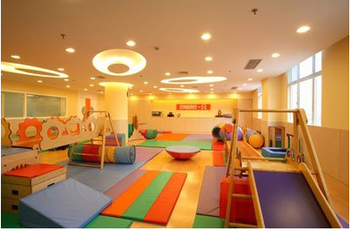

Slide 206
(1)运动区域。
运动区域可以促进婴幼儿自我意识、健康心理、感知运动能力和社会性的发展，分为室内运动区和室外运动区。室内运动区包括用来爬、钻、跳、拉、绕障碍走等的活动空间和相关的设备材料。室外运动区包括塑胶场地、玩沙玩水的设施、私密空间(小帐篷、小房子)、休息区域等。

Slide 207
(2)认知区域。
认知区域可以促进婴幼儿小肌肉发育，提高感知能力、操作探索能力、丰富多种经验。提供的材料包括串珠、拼图、套桶、敲打玩具、分类玩具、图形玩具、小型建构玩具、系扣子、打结绳、拆装玩具、容器、大小不同的盒子和瓶子等。

Slide 208
(3)艺术区域
艺术区域可以促进婴幼儿感知觉的发展和艺术潜质的挖掘，需要提供艺术活动所需的材料设施
(4)阅读区域
阅读区域可以促进婴幼儿认知能力、语言表达能力、表演能力和社会性情感的发展，需设在光线充足、相对安静的地方。

Slide 209
(5)想象装扮区域
该区域可以促进婴幼儿社会性情感、交往能力、想象力、创造力的发展。环境创设要像家庭一样温馨、温暖。
基本材料包括可以模拟表现生活经验的物品，如家具、娃娃、餐具、仿真食品等，还可以提供一些其他材料，如厨具玩具、简单的医疗用品玩具、镜子等。

Slide 210
二、为教养人创设的物质环境
(一)创设原则
1.舒适性。满足不同教养人的需求，结合父母、保姆、隔代祖辈的不同特点，因人而异地创设物质环境，使教养人感到整洁、温馨，树立良好的亲子园形象。
2.适宜性。提供的物质环境和材料要符合教养人的需要和能力，提供的早教期刊是他们能偶接受和学习的，不要过于专业化。
3.操作性。物质环境的创设应具有指导的作用，便于教养人在家庭中模仿和操作。
。

Slide 211
(二)创设要点
1.教师所用物品要与婴幼儿物品分开摆放，放在婴幼儿够不到的地方。
2.教师所用教材、教具、辅助材料尽量分类摆放，方便拿取。
3.为看护人提供周到的服务，包括可休息的坐椅、存放物品的柜子、可饮用的水、可翻阅的早教期刊等。

Slide 212
(三)公共区域环境的创设
可以利用走廊等公共空间展示教养机构的文化。公共区域需要配有婴幼儿读物、科学育儿方面的图书、期刊、宣传栏、电视、电脑、沙发、桌椅、饮水机、空调等。公共区域可以发挥多种功能：家长的休息室、专家咨询室、图书借阅室、展示室。

Slide 213
The End！
Thank You！

